Slide 1
INTEGRANTES: SERGIO BELLO Daymer gonzalez Manuel ceron
LOGISTICA Y DEFINICION DE TERMINOS Y CONCEPTOS

Slide 2
Temas a desarrollar
Antecedentes históricos
Acepciones
Definición
Importancia
Objetivo
Etapa básica
Funciones de la logística
La calidad de la logística

Slide 3
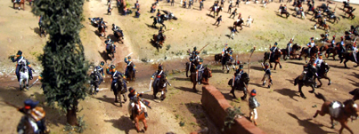
ANTECEDENTES HISTORICOS
La logística moderna tiene su origen en la ingeniería militar que se ocupa de la organización del movimiento de las tropas en campaña, su alojamiento, transporte y suministros.
En 1838, Antonio Jomini, en su obra Précis de l'Art de la Guerre: elevó la logística al rango de las tres ramas principales del arte de la guerra junto a la estrategia y la táctica.
Después de la publicación de la obra de Jomini, la importancia y trascendencia de la logística aumentó considerablemente, a la par como aumentaba la importancia y generalidad de las funciones que incumbían al Estado Mayor en el gobierno y dirección de los ejércitos.

Slide 4
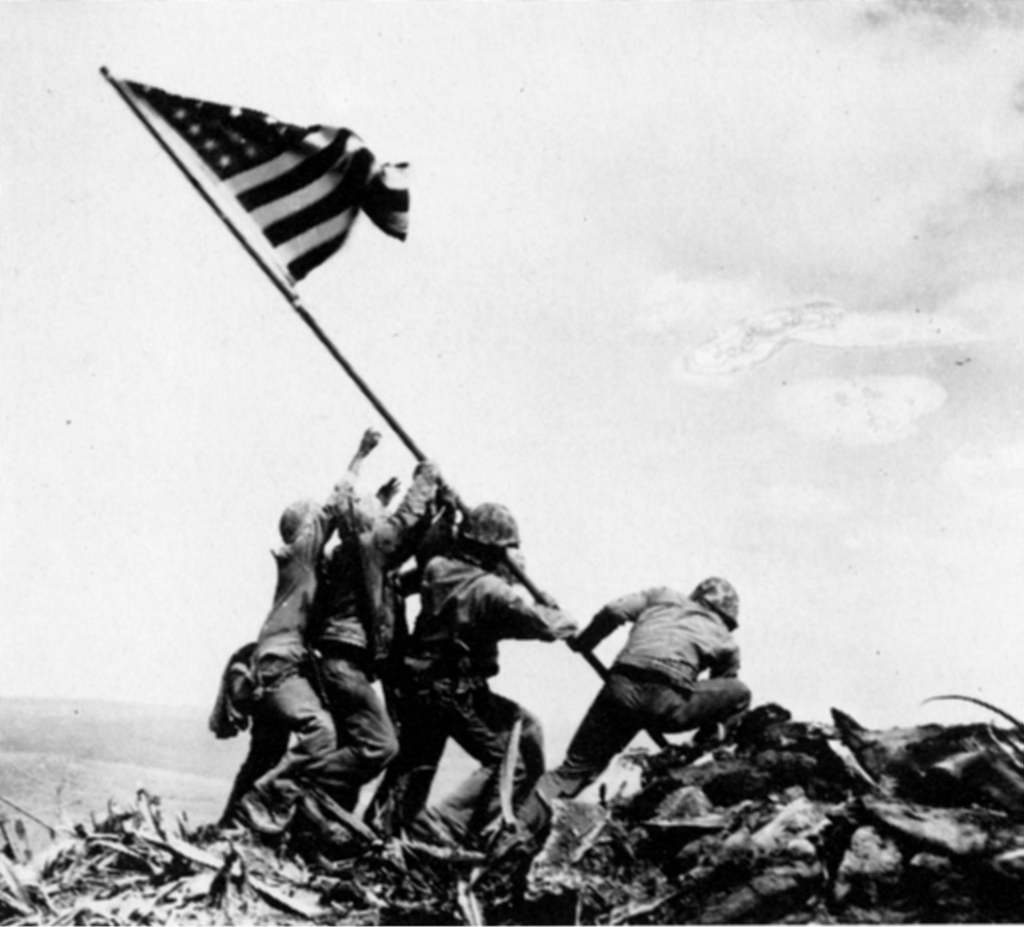
ANTECEDENTES HISTORICOS
En las guerras del siglo XIX y posteriormente, sobre todo durante la Primera Guerra Mundial, se puso en evidencia que la logística necesitaba una perfecta ejecución para que el plan estratégico pudiera recoger en el campo de la táctica la victoria deseada.
En 1944, aparece por primera vez la palabra logística (logistics) en el Diccionario del Ejército de los Estados Unidos.
Después de la Segunda Guerra Mundial, los profesionales que habían gestionado la logística militar se incorporaron al mundo empresarial y las técnicas logísticas evolucionaron rápidamente.

Slide 5
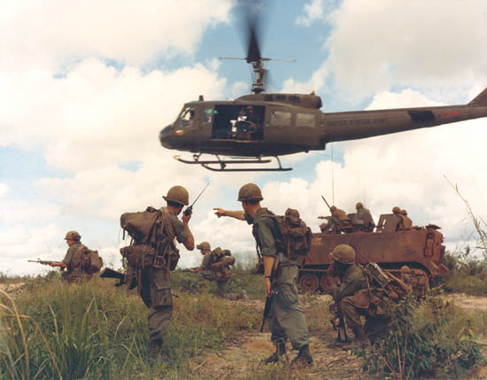
ANTECEDENTES HISTORICOS
La logística de nuestros días tuvo sus orígenes en 1960 aproximadamente, con el nombre de Logística de Regresión, y en principio su uso estaba destinado al ejército de los Estados Unidos, y tiempo después se le vio gran potencial para implementarse en cualquier tipo de organización.

Slide 6
ACEPCIONES
En el ámbito militar, es el conjunto de técnicas y procedimientos relacionados con el abastecimiento, suministro, mantenimiento y transporte de equipo, instalaciones y personal.
En el ámbito empresarial existen múltiples definiciones del término logística, que ha evolucionado desde la logística militar hasta el concepto contemporáneo del arte y la técnica que se ocupa de la organización de los flujos de mercancías, energía e información.

Slide 7
DEFINICION
Según la Real Academia Española:
Conjunto de medios y métodos necesarios para llevar a cabo la organización de una empresa, o de un servicio, especialmente de distribución.
Según el profesor Ronald H. Ballou la logística empresarial es «todo movimiento y almacenamiento que facilite el flujo de productos desde el punto de compra de los materiales hasta el punto de consumo, así como los flujos de información que se ponen en marcha, con el fin de dar al consumidor el nivel de servicio adecuado a un coste razonable».

Slide 8
IMPORTANCIA
La importancia de la logística radica en la precisión para lograr la planeación correcta de cada una de las etapas para obtener un producto terminado, asegurando su entrega al cliente final.
Las actividades logísticas son el puente entre la producción y los mercados que están separados por el tiempo y la distancia. El éxito final de un proyecto (negocio/empresa) depende en buena parte, de la logística.

Slide 9
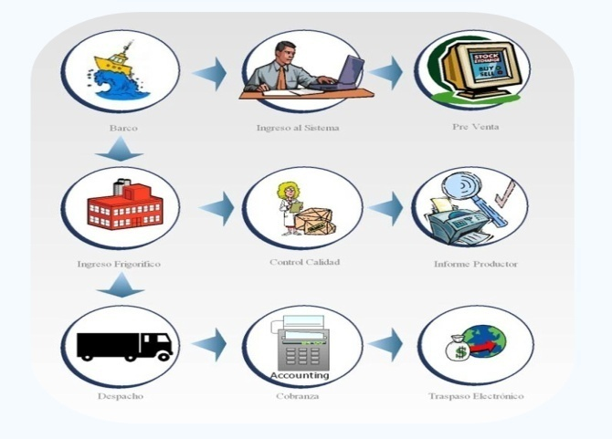
OBJETIVO
Su objetivo es la optimización de los recursos materiales, humanos, tecnológicos y financieros, con los que cuentan las empresas u organizaciones para la satisfacción de la demanda en las mejores condiciones de servicio, costo y calidad.

Slide 10
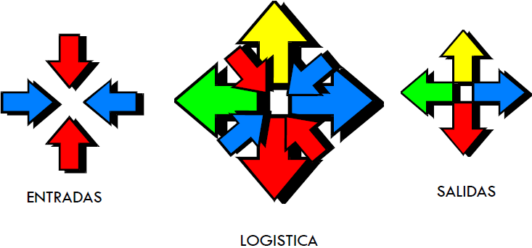

Slide 11

ETAPA BASICA
Optimiza un flujo de material constante a través de una red de enlaces de transporte y de centros del almacenaje.
Coordina una secuencia de recursos para realizar un determinado proyecto.

Slide 12
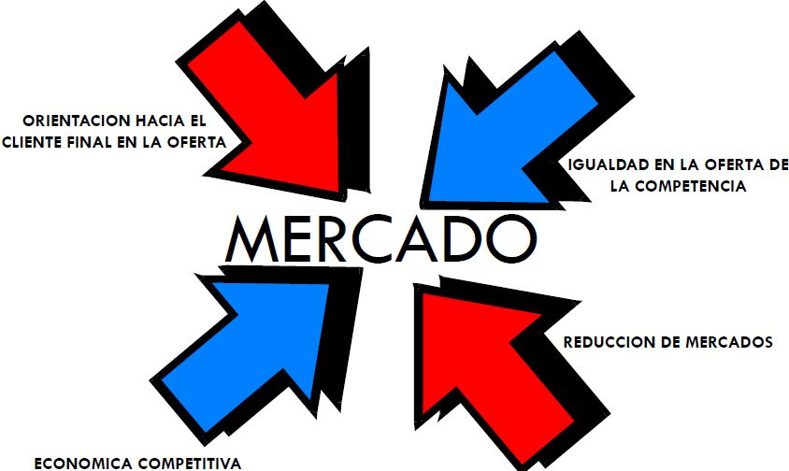

Slide 13
FUNCIONES CLASICAS DE LA LOGISTICA
Planificación
Adquisición
Transporte
Abastecimiento
Almacenaje

Slide 14
FUNCIONES DE LA LOGISTICA
La función logística gestiona directamente los flujos físicos e indirectamente los flujos financieros y de información asociados.
Los flujos físicos son generalmente divididos entre los “de compra” (entre un proveedor y su cliente), “de distribución” (entre un proveedor y el cliente final), “de devolución” (logística inversa).

Slide 15
FUNCIONES DE LA LOGISTICA
Logística de compra
Planificación del aprovisionamiento desde los proveedores de acuerdo con las previsiones de producción o venta
Ejecución del aprovisionamiento y de los transportes y otras operaciones de importación relacionados
Gestión de la relación con los proveedores (con objetivo de la mejora del servicio y la reducción de los costos logísticos)

Slide 16
FUNCIONES DE LA LOGISTICA
Logística de distribución
Previsión de la actividad de los centros logísticos
Almacenamiento
Traslado de mercancías de un lugar a otro del almacén con los recursos y equipos necesarios
Preparación de los pedidos o la ejecución de cross docking (tránsito)
Algunas veces, la realización de pequeñas actividades de transformación del producto (kitting, etiquetado, customización, fulfilment, etc)
Transporte de distribución hasta el cliente

Slide 17
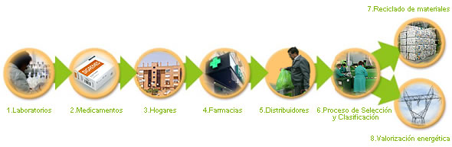
FUNCIONES DE LA LOGISTICA
Logística de devolución (logística inversa)
Recojo del producto en las instalaciones del cliente
Puesta en conformidad, reparación, reintegración en stock, destrucción, reciclaje y almacenaje

Slide 18
LA CALIDAD DE LOGISTICA
Indicadores de calidad
Tasa de servicios
Índice de desperfectos
Índice de pedidos fuera del plazo
La calidad en la logística es la garantía del éxito en el marketing actual

Slide 19
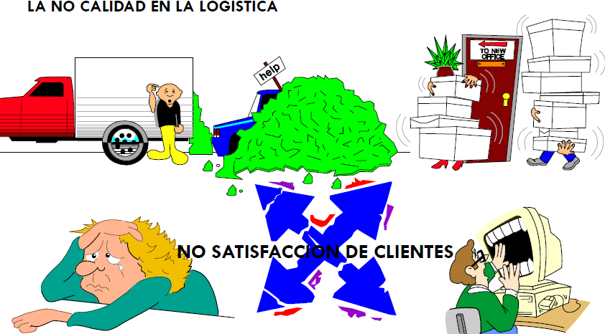

Slide 20
